Slide 1
Uber

Slide 2


Slide 3
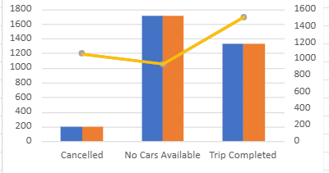

Slide 4
